Slide 1
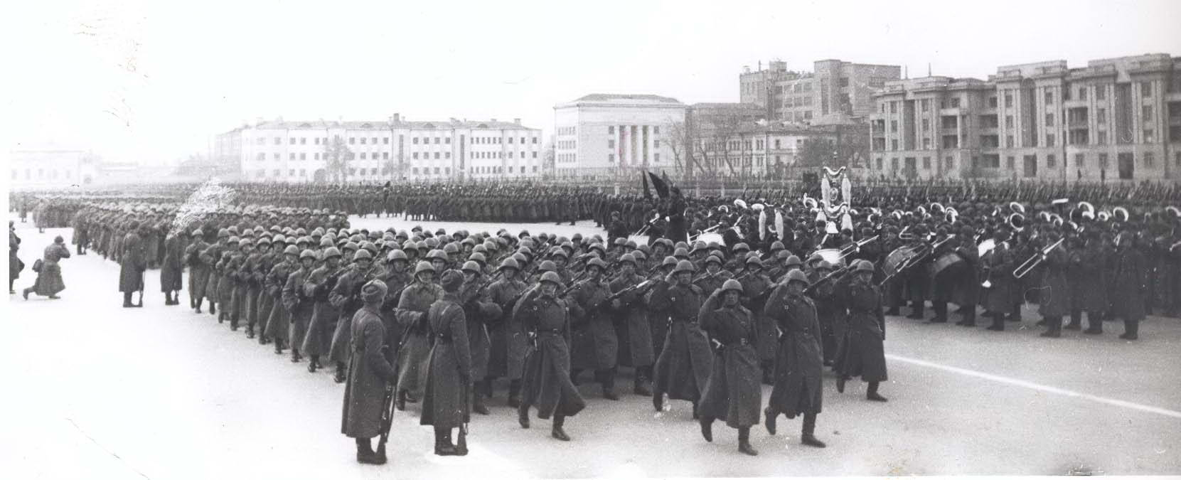
Парад 7 ноября 1941 года в
городе Куйбышеве

Slide 2
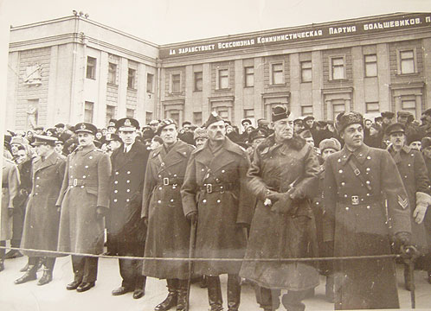
Все знают о параде 7 ноября 1941 года в Москве, но мало кто, кроме специалистов-историков знает о том, что в этот же день состоялся парад и в запасной столице СССР – городе Куйбышеве. С начала войны в Куйбышев был эвакуирован ряд заводов из западных районов СССР. Город стал «запасной столицей" страны – в случае падения Москвы он должен был стать столицей Советского государства. С 15 октября 1941-го года, когда возникла угроза взятия
немцами Москвы, по указу Государственного комитета обороны в Куйбышев были эвакуированы из Москвы Правительство и Верховный Совет СССР, аппарат ЦК ВКП(б), дипломатические представительства, культурные учреждения (Большой театр, Мосфильм и т.д.). В 1942-м году в Куйбышеве был построен бункер для Верховного главнокомандующего Красной Армии И.В. Сталина, в котором сейчас располагается музей.

Slide 3
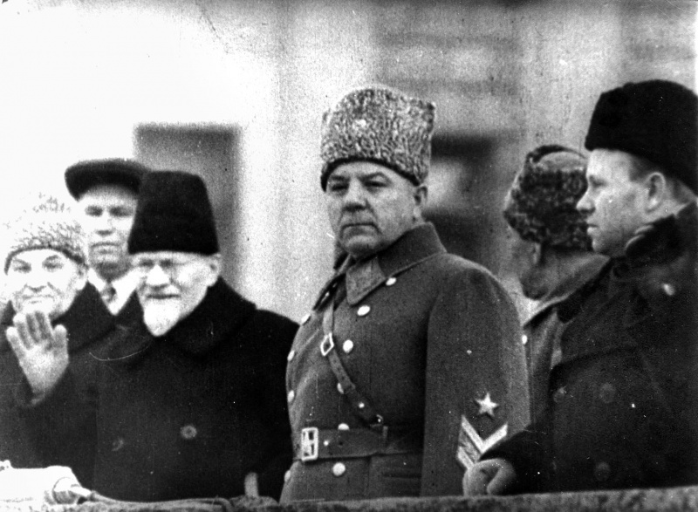
Члены Правительства СССР и руководители Куйбышевской области принимают военный парад и демонстрацию трудящихся 7 ноября 1941 года на площади им. В.В. Куйбышева в г. Куйбышеве. В центре стоит Маршал Советского Союза Климент Ефремович Ворошилов — член Государственного комитета обороны и представитель Ставки по формированию войск, слева от него Михаил Иванович Калинин — председатель Президиума Верховного Совета СССР (неофициально его часто называли «всесоюзным старостой»), по бокам от них — руководители Куйбышевской области.

Slide 4
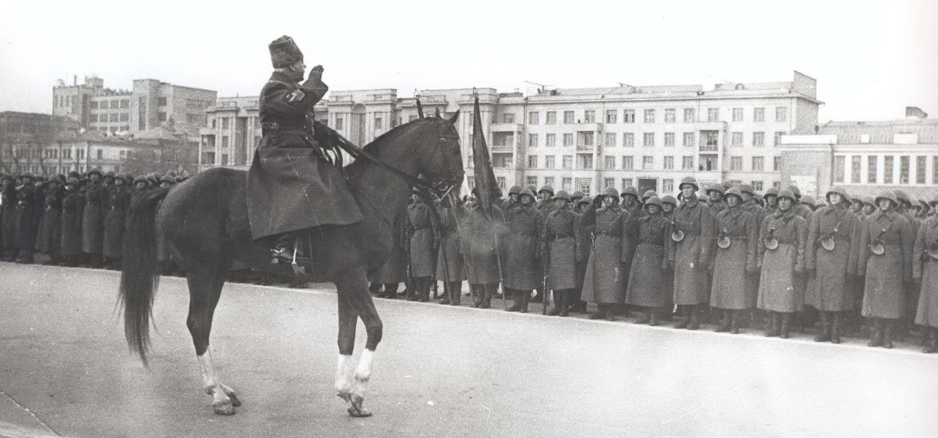
7-го ноября 1941-го года в городе состоялся военный парад, которым командовал генерал-лейтенант Максим Алексеевич Пуркаев, командующий 60-й резервной армией. Принимал парад маршал Советского Союза Климент Ефремович Ворошилов. Ворошилов произнёс речь, в которой призвал народ и армию мобилизовать все силы для разгрома врага. На трибуне стояли "всесоюзный староста" Михаил Иванович Калинин, председатель Комиссии партийного контроля при ЦК ВКП(б) Андрей Андреевич Андреев, глава профсоюзов Николай Михайлович Шверник, председатель Госплана СССР Николай Алексеевич Вознесенский.

Slide 5
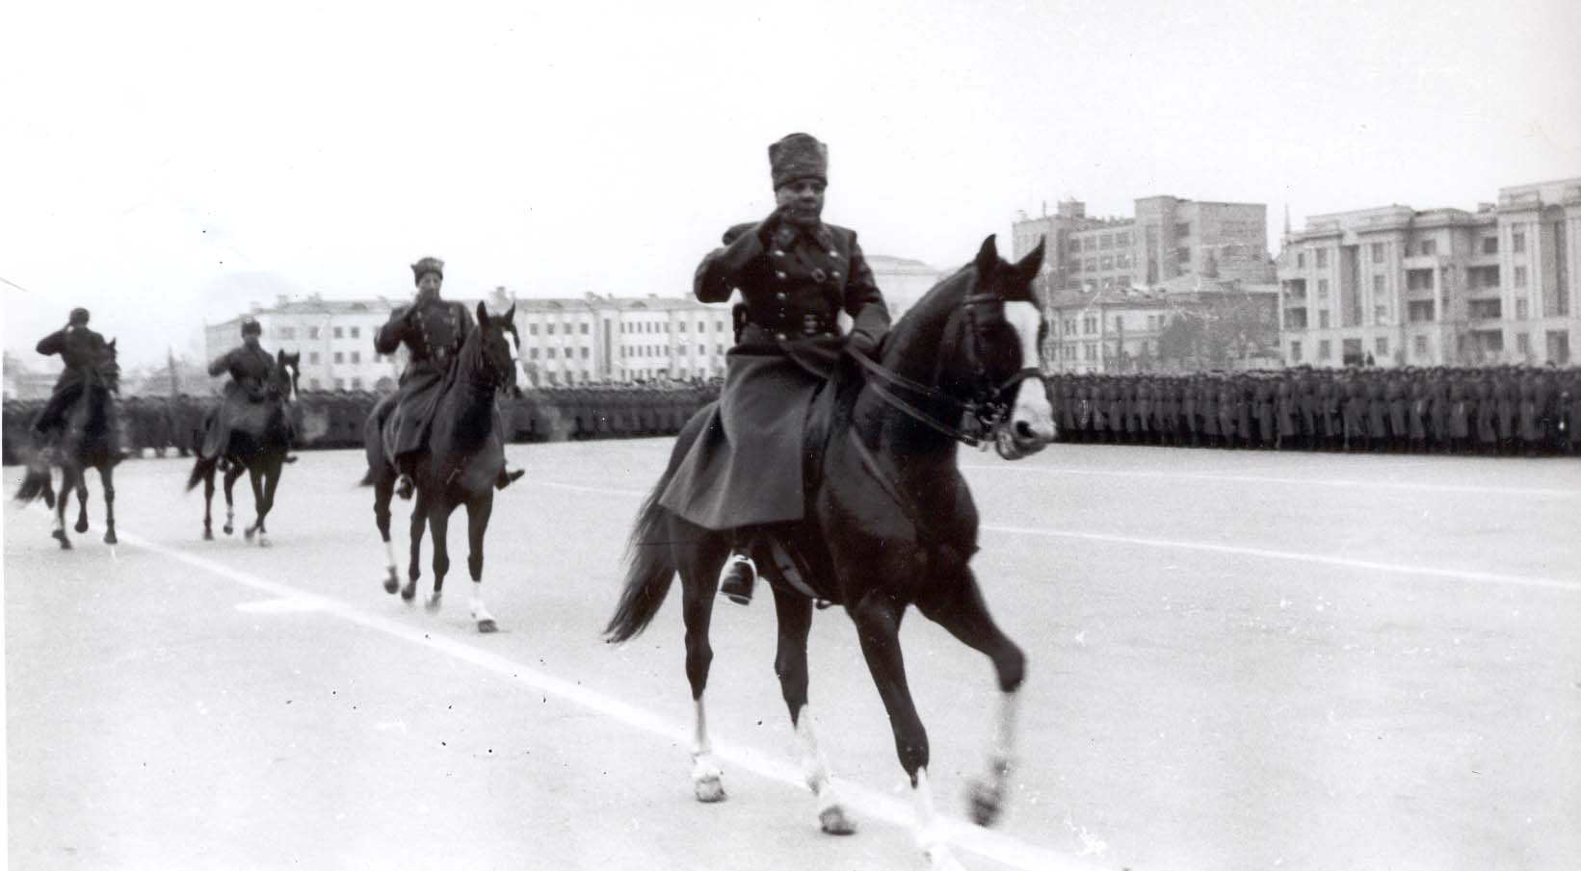

Slide 6
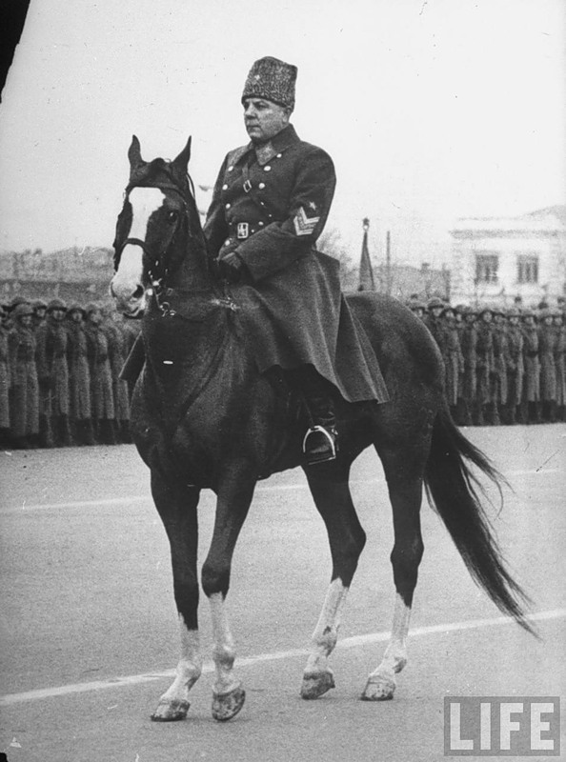

Slide 7
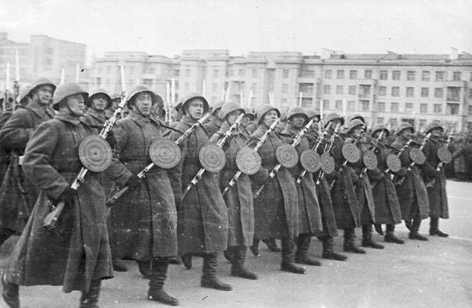

Slide 8
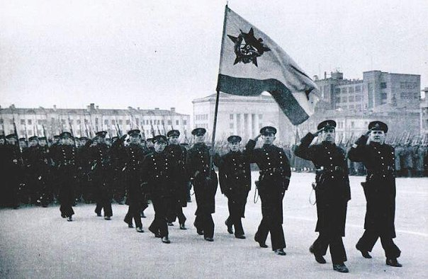

Slide 9
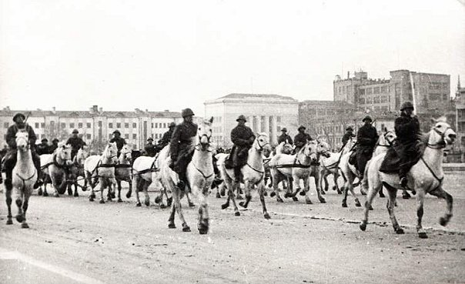

Slide 10
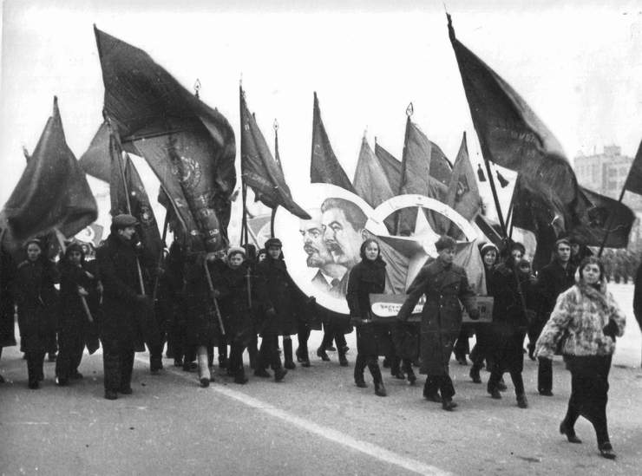

Slide 11
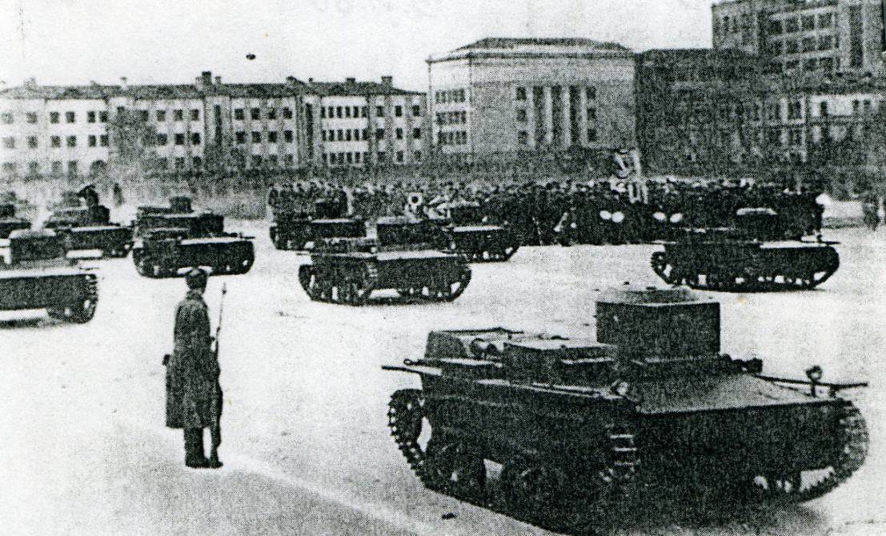

Slide 12
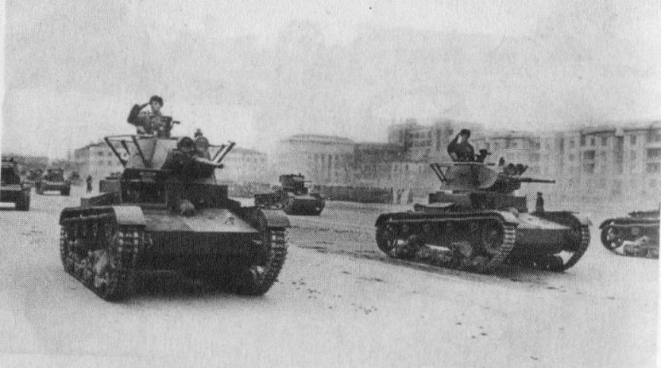

Slide 13
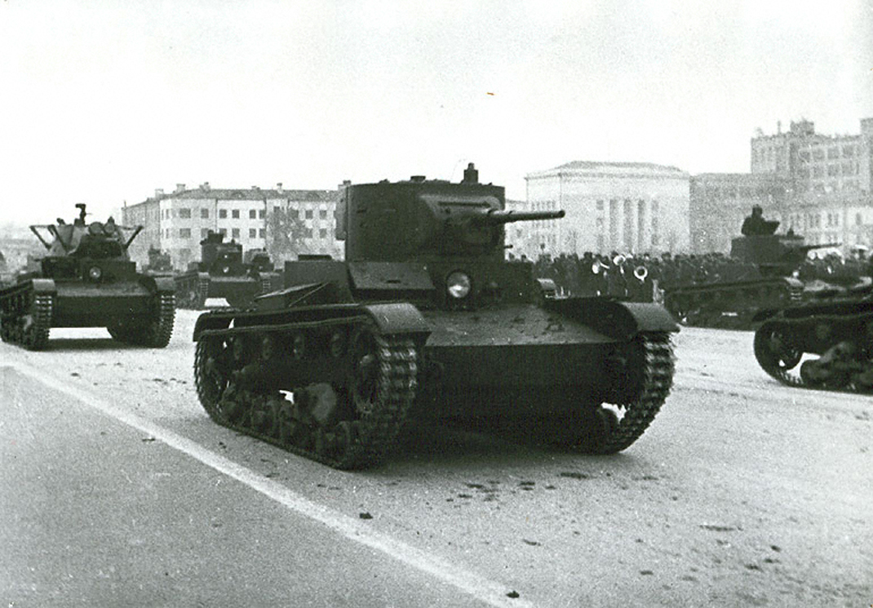

Slide 14
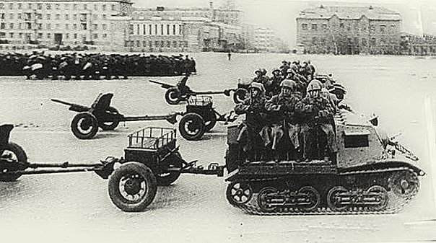

Slide 15
